Slide 1
後段概念,asp.NET MVC

Slide 2
後端?
感覺前端都把事情做完了
後端工程師負責資料庫與伺服器內部的程式碼，資料庫用來儲存每個使用者的資料，伺服器的程式碼用來處理外部傳來的訊息(http)。

Slide 3
資料庫? 訊息?
可以從後端被存取，之後會有課程。
訊息(HTTP)是一種傳輸協定，裡面有定義許多方法(method)讓網路有共通的傳輸準則。

Slide 4
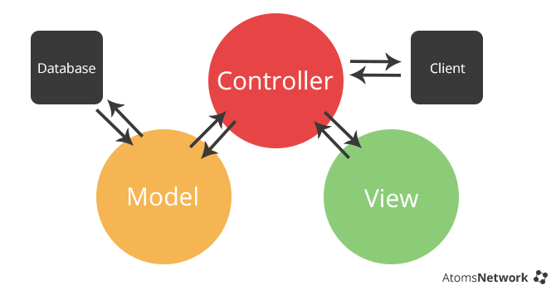
MVC?
MVC是一種目前趨於主流的架構

Slide 5
MVC?
為目前主流架構，所以許多後端語言也開始使用此架構，例如：Node.js Django等

Slide 6
MVC? 方塊

Slide 7
MVC? 方塊名詞
Controller : 處理http，看事該做什麼事
Model : 用來與資料庫溝通，從資料庫拿資料
View : 網頁前端

Slide 8
MVC? 舉例
在網址輸入www.google.com.tw 對伺服器提出request
Controller 處理request(是否需要Model 或是 View)
Controller 叫Model從資料庫拿資料 並回傳給 controller
Controller 拿著資料丟進View裡面
View render(將資料放進該放的地方)完後傳回給Controller
Controller 將View丟給Client
Client 看到網頁

Slide 9
Controller 細說
Controller 中包含許多Action，就遙控器上有許多按鈕
而Action(按鈕)就是真正在做事的地方

Slide 10
Action 細說
Action其中掌管的一件事就是View的輸出，因此我們可以用Action來顯示出我們想要的View

Slide 11
如何執行Action?
使用Url來控制!!!!
Ex. http://localhost:60151/Home/Lesson1
Action Name
主機地址
Controller Name

Slide 12
HTTP? Get?
HTTP 是網頁之間傳輸的協定
Get 是HTTP中其中一種傳輸方法(Request Method)
Ex.
https://tw.search.yahoo.com/search?fr=yfp-search-sb&p=apple
fr = yfp-search-sb
&
p = apple
fr=yfp-search-sb&p=apple
=>

Slide 13
Model 細說
Model像是一種容器，一種資料的容器。
因此我們要先預設好Model中可以裝進哪些資料，必須定義出資料的名字以及資料的屬性。

